Slide 2
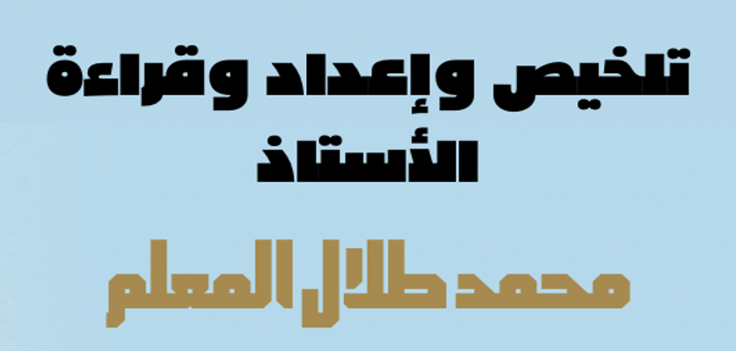
الفصل الحادي عشر
في جزيرة مقطوعة وسط الصحراء

Slide 3
جرفت المياه ( هدارة ) بعنف فابتلع كمية كبيرة من الماء والرمل وكاد يغرق لولا أن تمسك بجذع شجرة كبيرة وصعد فوقه إلى أن علق الجذع بشيء وتوقف عن الحركة فتمكن ( هدارة ) من الوصول للشاطئ وهو منهك جداً ويعاني من الألم والبرد فنام وحيداً لأول مرة بعد بكاء طويل .
استيقظ ( هدارة ) في الصباح التالي وقد توقف المطر فوجد نفسه على جزيرة محاطة بالماء فاضطر أن يبحث عما يسد جوعه فأكل بعض الأوراق والجذور اليابسة وحفر فوجد دودة ألفية فأكلها ، ثم حاول عبور الماء وما إن صار في منتصف السيل عادت السماء لتمطر بقوة كبيرة فذعر وعاد لجزيرته من جديد إلا أن المياه بدأت تغمر الجزيرة حتى غمرت قدميه .. وهنا رأى ( ماكو ) تسبح تجاهه ففرح كثيراً وأمسك بجناحيها لتوصله للبر الذي وقف عنده باقي أفراد سرب النعام .

